Slide 1

Seminário Microeletrônica
Iago Costa das Flores - 201840601017
Gustavo Oliveira Lacerda - 201840601015
Gabriel Oliveira Machado - 201540601037
Mateus Araujo Carvalho - 201840601025
Jefferson Yure Silva Pereira - 201840601019

Slide 2

TÍTULO
Introdução
Experimento 01
Experimento 04
Conclusão

Slide 3
Introdução
O primeiro experimento realizado introduz o conhecimento para a utilização dos programas necessários para os próximos. Depois de configurar o Eletric e o LTSpice para a simulação, vamos entender como funciona a execução DRC, a correção de erros DRC e também fazer uma verificação de consistência rede (NCC), e também construir e testar uma porta lógica NAND usando os transistores NMOS e PMOS.

Slide 4
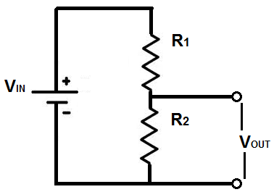
Experimento 01
O experimento 1 faz a introdução dos experimentadores as ferramentas usadas para criação e simulação, propondo um simples circuito divisor de tensão, como demonstrado na figura

Slide 5

Experimento 01
O divisor de tensão se comporta a partir da relação:
Foi proposto os valores de 10k ohm para R1 e R2, e é definido a tensão de 1V para Vin.

Slide 6
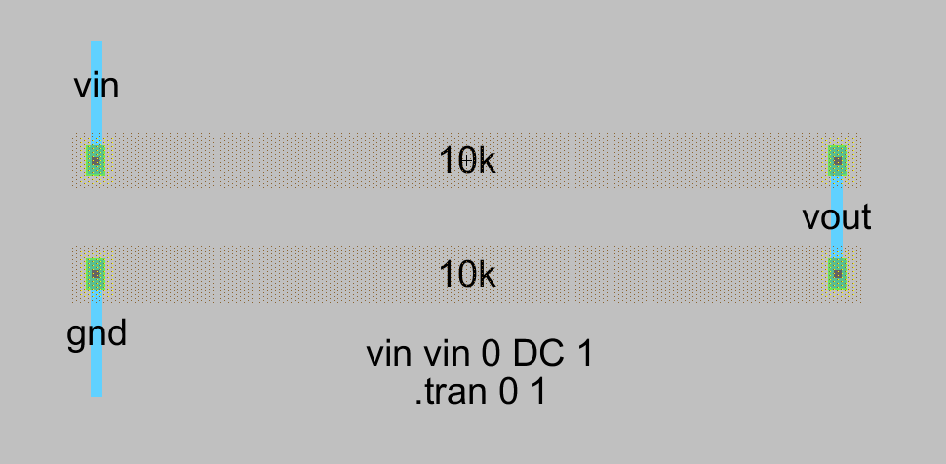
Experimento 01
Layout a partir do circuito proposto

Slide 7
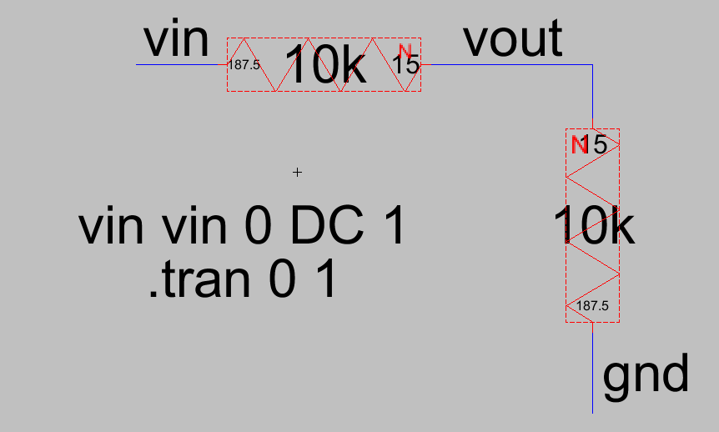
Experimento 01
Esquemático a partir do circuito proposto

Slide 8
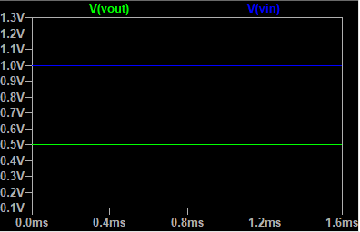
Experimento 01
Simulação no LTSpice

Slide 9
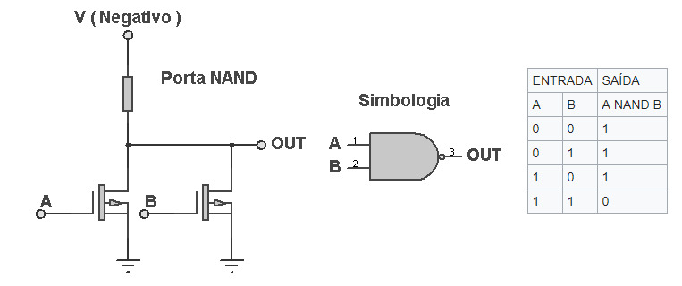
Experimento 04
O experimento 04 consiste em criar a porta lógica NAND usando os transistores PMOS e NMOS.

Slide 10
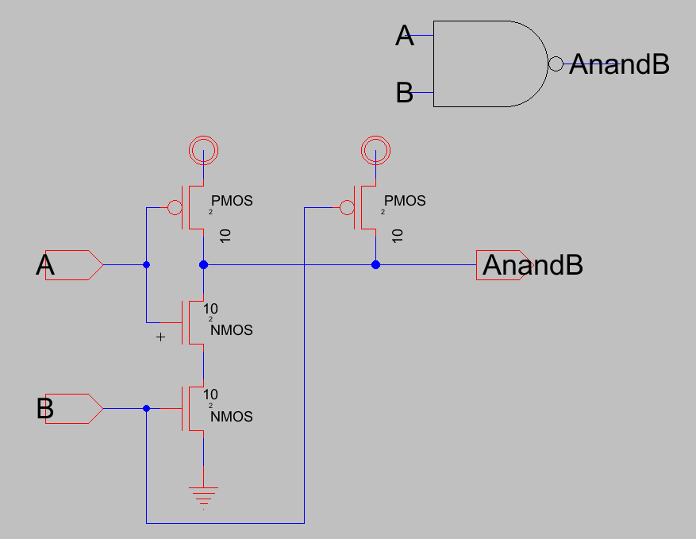
Experimento 04
Em um circuito lógico, um transistor NMOS é sempre desenhado com o terminal de drenagem na parte superior e o terminal da fonte na parte inferior. Em contraste, o símbolo do circuito lógico para um transistor PMOS é sempre desenhado com o terminal da fonte na parte superior e o terminal de drenagem na parte inferior.

Slide 11
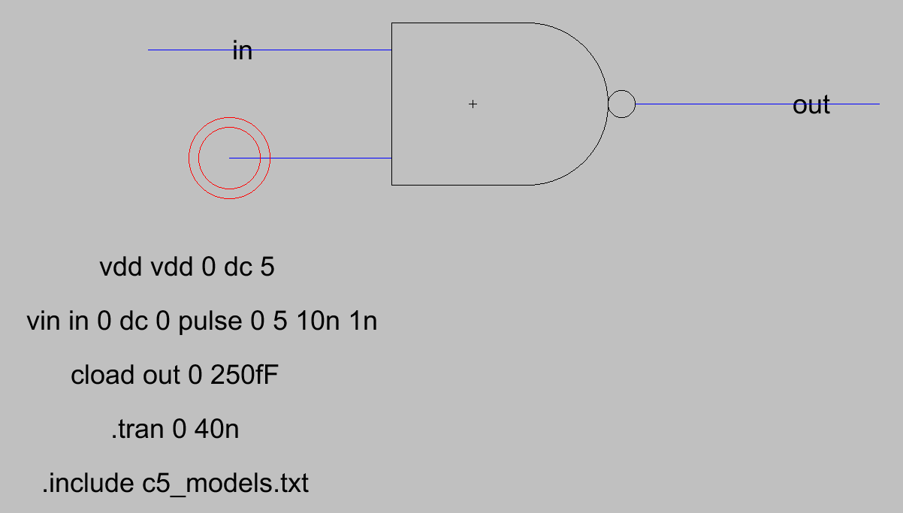
Experimento 04
Para testar no ltspice o esquemático gerado. ativa-se uma entrada em 5v e a outra será ativada via script após determinado tempos para verificar o comportamento da saída da porta lógica.

Slide 12
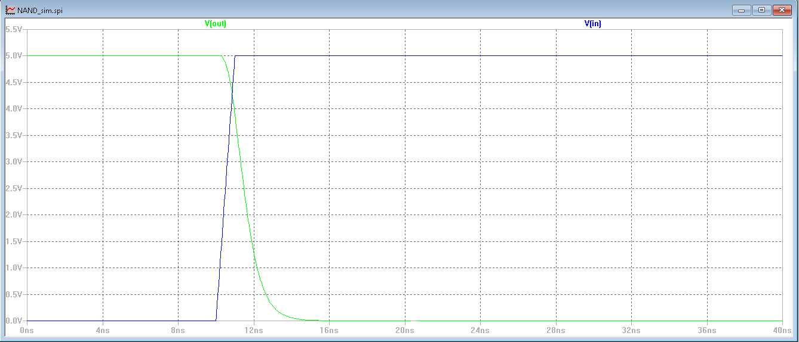
Experimento 04

Slide 13
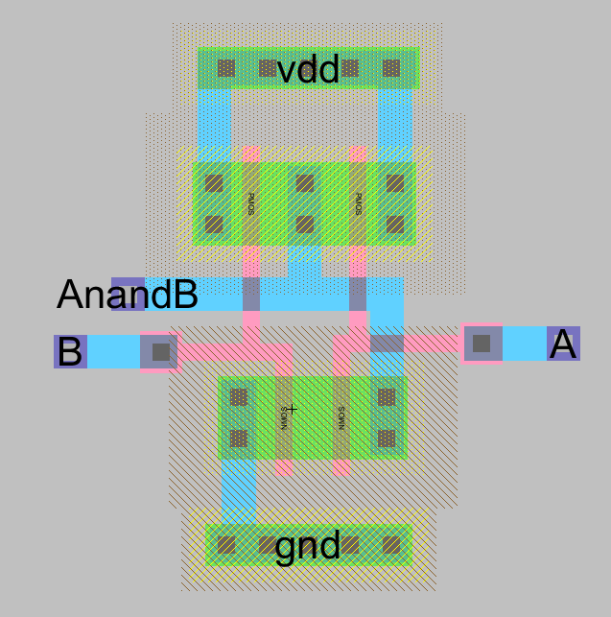
Experimento 04
Após verificar o esquemático, Começa-se a construir o layout do circuito a partir do esquema.
Metal = Azul
Polysilicon = Rosa
Parte de cima tem dois PMOS ligados ao VDD
Parte de baixo tem dois NMOS ligados ao GND

Slide 14
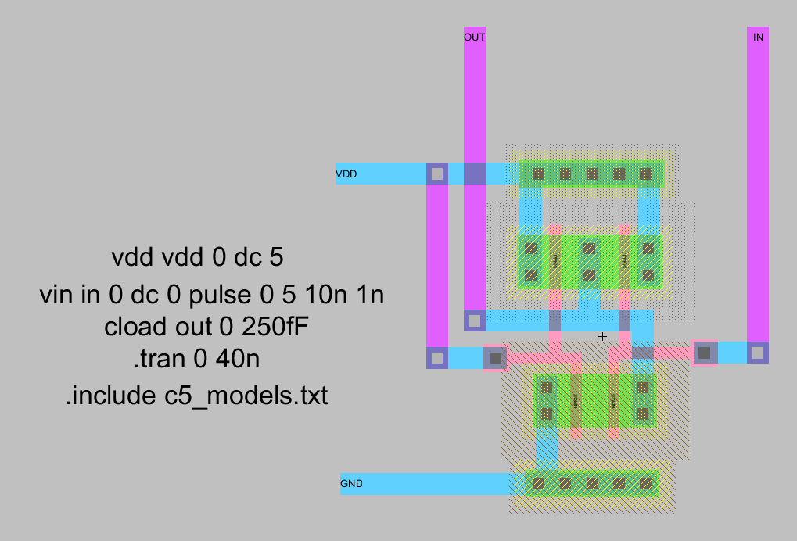
Experimento 04

Slide 15
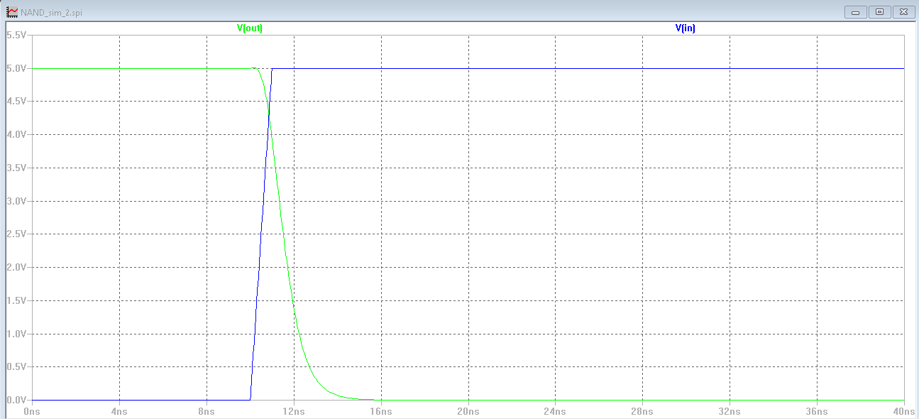
Experimento 04

Slide 16
Conclusão
Diante da proposta dos dois projetos, foi utilizado LTSpice e o Eletric como ambiente de simulação para mostrar o comportamento deles. O primeiro experimento teve como base um circuito divisor de tensão, foi demonstrado a parte visual e matemática do circuito logo em seguida foi realizado um layout do circuito Eletric construindo um esquemático do circuito e por fim foi mostrado o resultado no LTSpice. No experimento 4 é apresentado um uma porta lógica AnandB que usa um par de transistores o NMOS e PMOS. Foi montado o circuito no Eletric e logo em seguida foi realizado a simulação no LTSpice e observado o resultado obtido.

